Slide 1
TRƯỜNG: TIỂU HỌC HƯNG ĐẠO
LỚP 2A4
GV: TRẦN THỊ BÍCH HƯỜNG

Slide 2
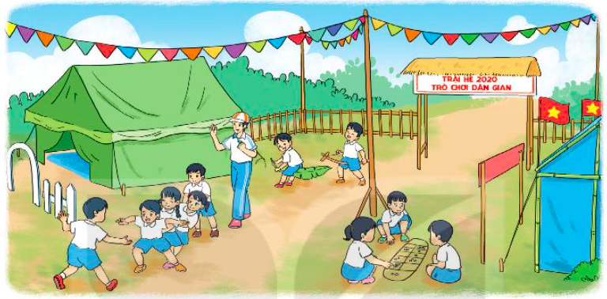


BÀI 24: NẶN ĐỒ CHƠI
TIẾT 5
LUYỆN VIẾT ĐOẠN

Slide 3

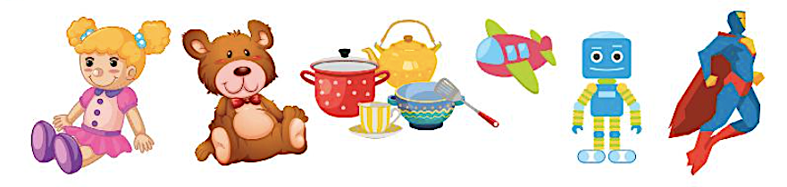
1. Kể tên những đồ chơi của em. Em thích đồ chơi nào nhất? Vì sao?
- Đồ chơi có đặc điểm gì?
- Vì sao em thích đồ chơi đó?

Slide 4
2. Viết 3 – 4 câu tả đồ chơi của em.
(1) Em chọn tả đồ chơi nào?
(4) Tình cảm của em với đồ chơi đó như thế nào?
(2) Nó có đặc điểm gì? (hình dạng, màu sắc, hoạt động, …)
Tả đồ chơi
(3) Em thường chơi đồ chơi đó vào những lúc nào?

